Slide 1

Đáp Ca
Sau Chúa Nhật IV Mùa Chay

Slide 3
Thứ Hai
Sau Chúa Nhật IV
Mùa Chay

Slide 4
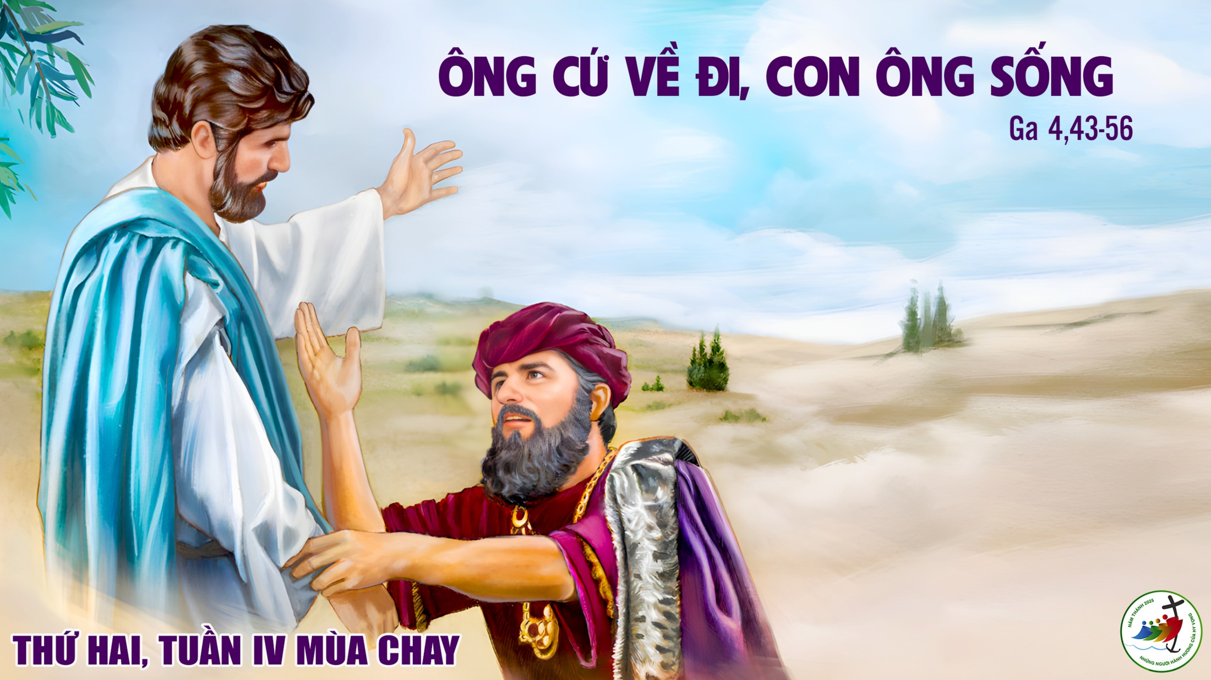

Slide 5
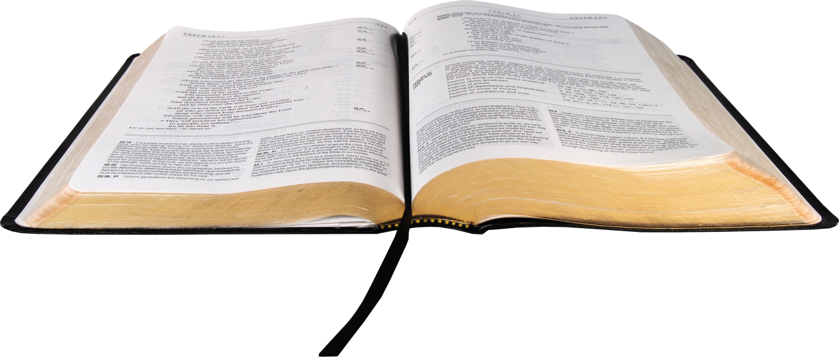
Bài đọc 1
Sẽ không còn nghe thấy tiếng than khóc kêu la.
Bài trích sách ngôn sứ I-sai-a.

Slide 6
Lạy Chúa, Con xin táng dương Ngài, vì đã thương cứu vớt.
Đáp Ca:

Slide 7
Hãy tìm điều lành chứ đừng tìm điều dữ, rồi anh em sẽ được sống; và Chúa sẽ ở cùng anh em.
Tung Hô Tin Mừng:

Slide 9
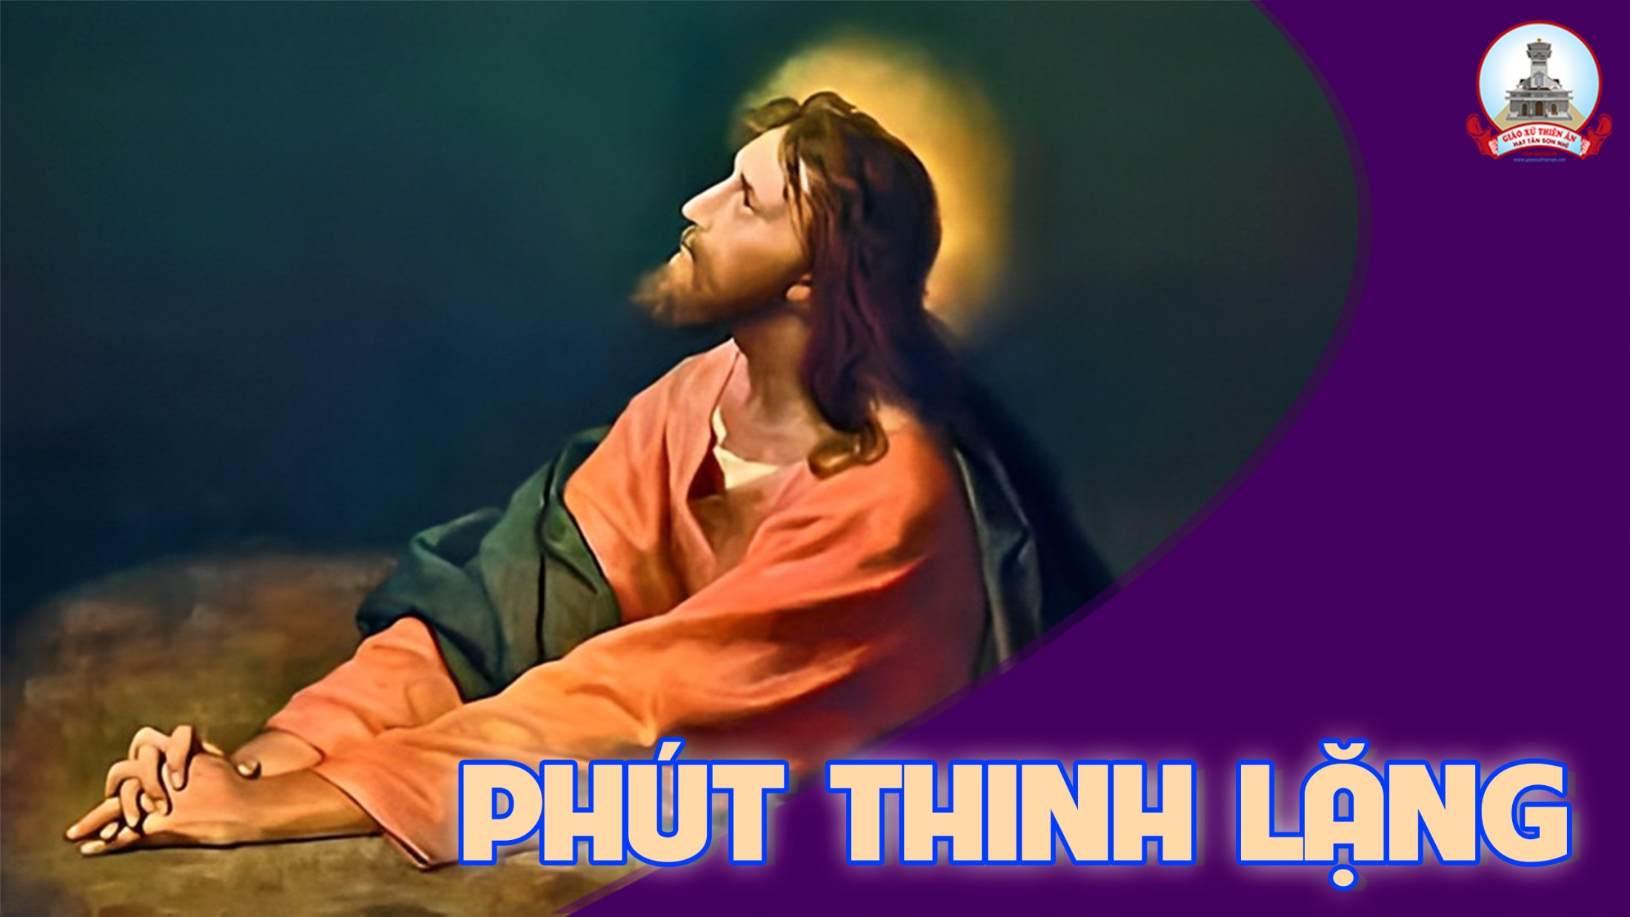

Slide 10


Slide 12
Thứ Ba
Sau Chúa Nhật IV
Mùa Chay

Slide 13
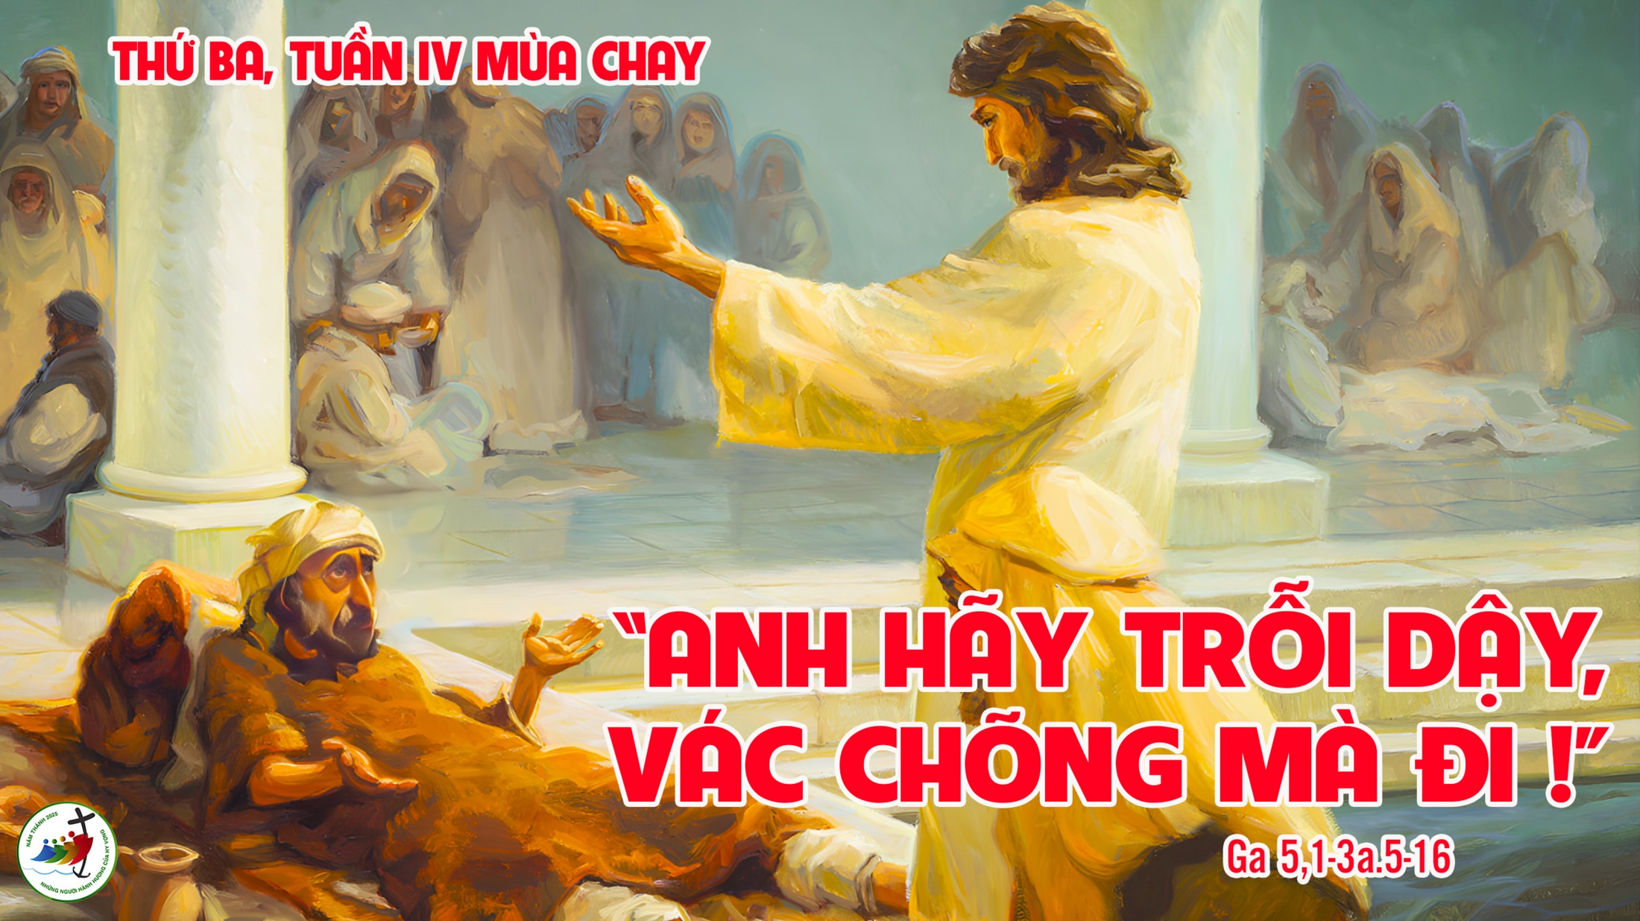

Slide 14
Bài đọc 1
Tôi đã thấy dòng nước từ cửa đông đền thờ tuôn ra, và tất cả những người được nước ấy thanh tẩy đều hưởng ơn cứu độ.
Bài trích sách ngôn sứ Ê-dê-ki-en.

Slide 15

Chính Chúa Tể càn khôn ở cùng ta luôn mãi, Thiên Chúa nhà Gia-cóp là thành bảo vệ ta.
Đáp Ca:

Slide 16
Lạy Chúa Trời, xin tạo cho con một tấm lòng trong trắng, xin ban lại cho con niềm vui vì được Ngài cứu độ.
Tung Hô Tin Mừng:

Slide 21
Thứ Tư
Sau Chúa Nhật IV
Mùa Chay

Slide 22
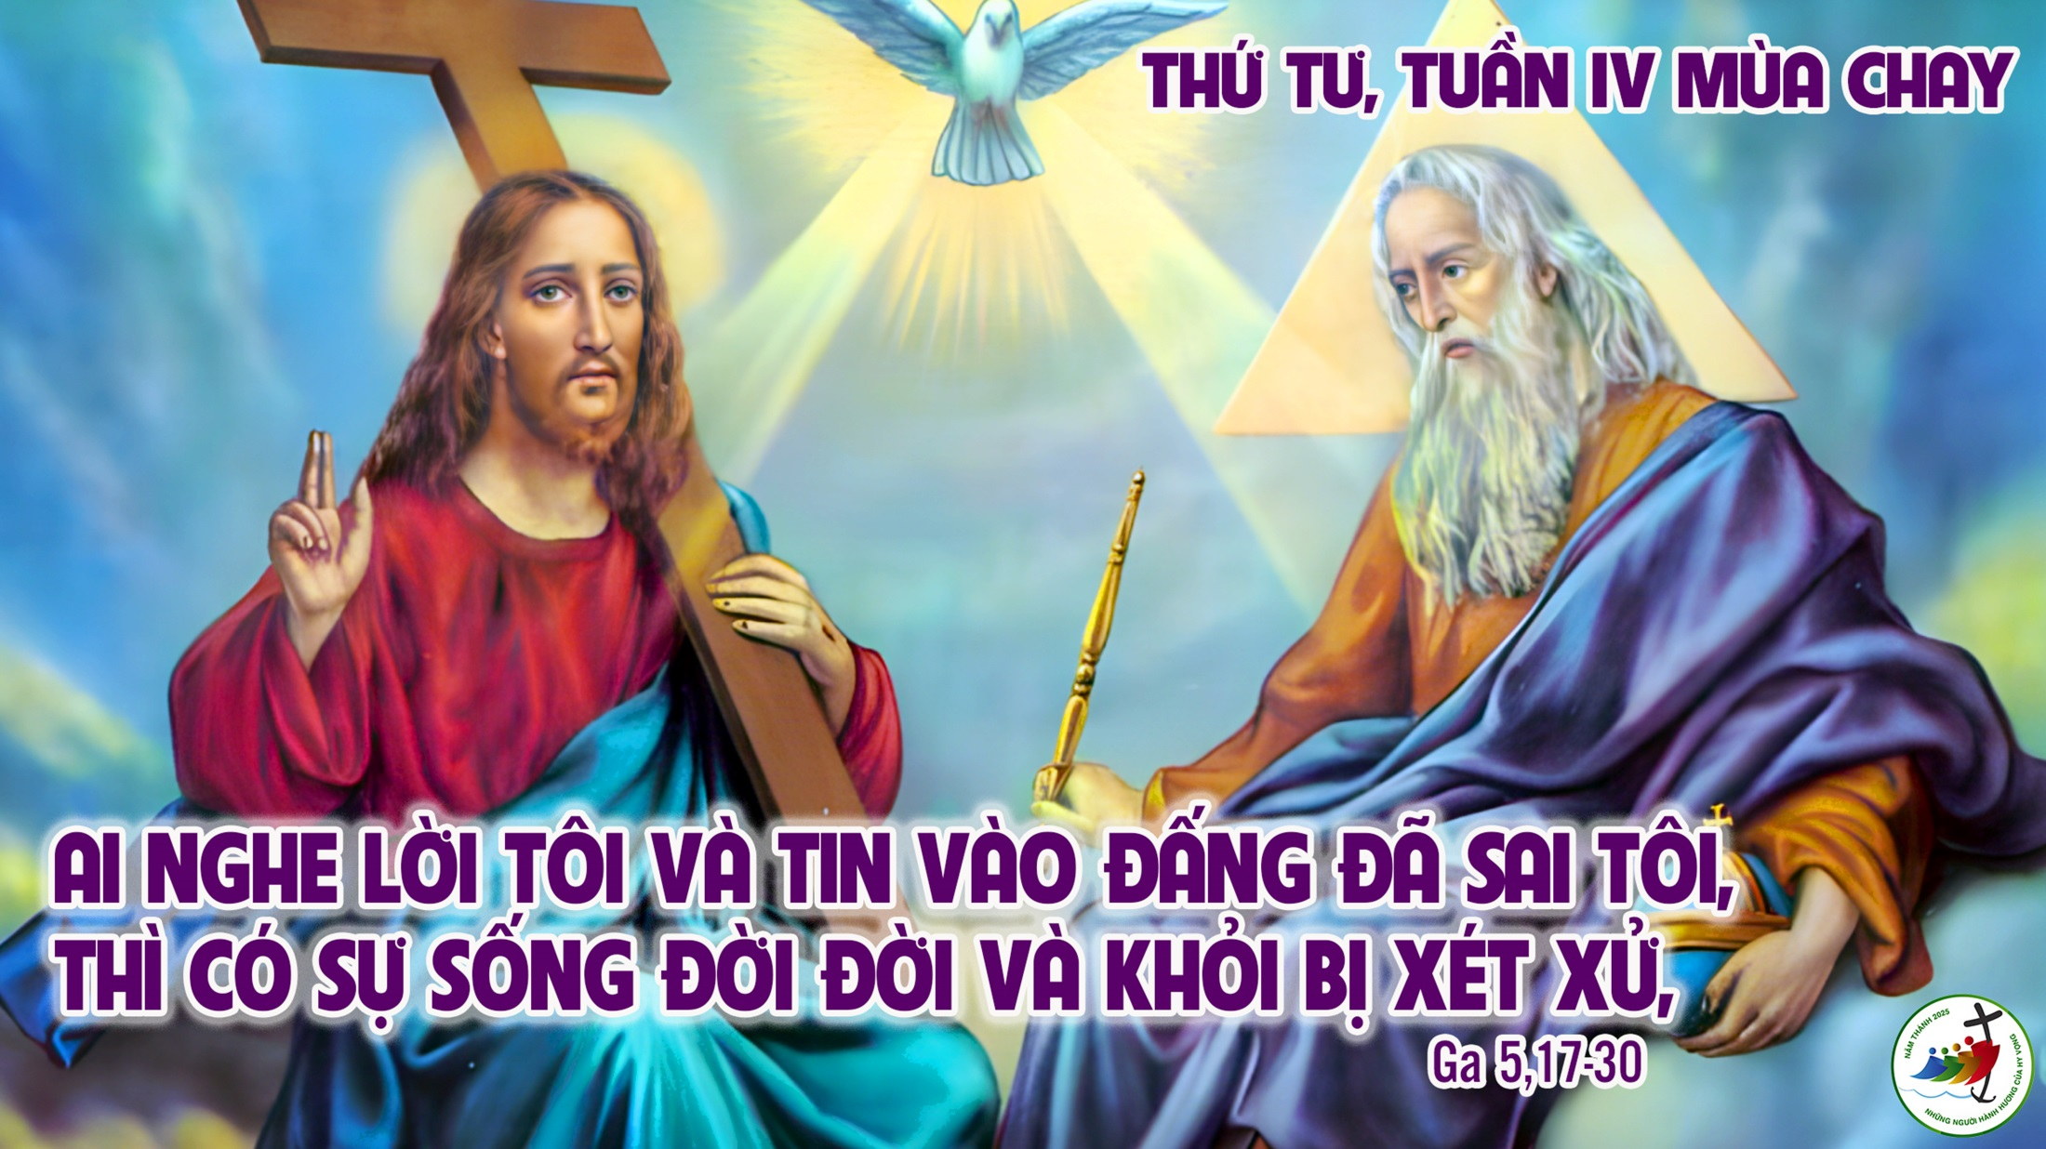

Slide 23
Bài đọc 1
Ta đã đặt ngươi làm giao ước giữa Ta với dân, để phục hồi xứ sở.
Bài trích sách ngôn sứ I-sai-a.

Slide 24
Chúa là Đấng từ bi nhân hậu.
Đáp Ca:

Slide 25
Chúa nói: Chính Thầy là sự sống lại và là sự sống; ai tin vào Thầy , sẽ không bao giờ phải chết.
Tung Hô Tin Mừng:

Slide 30
Thứ Năm
Sau Chúa Nhật IV
Mùa Chay

Slide 31
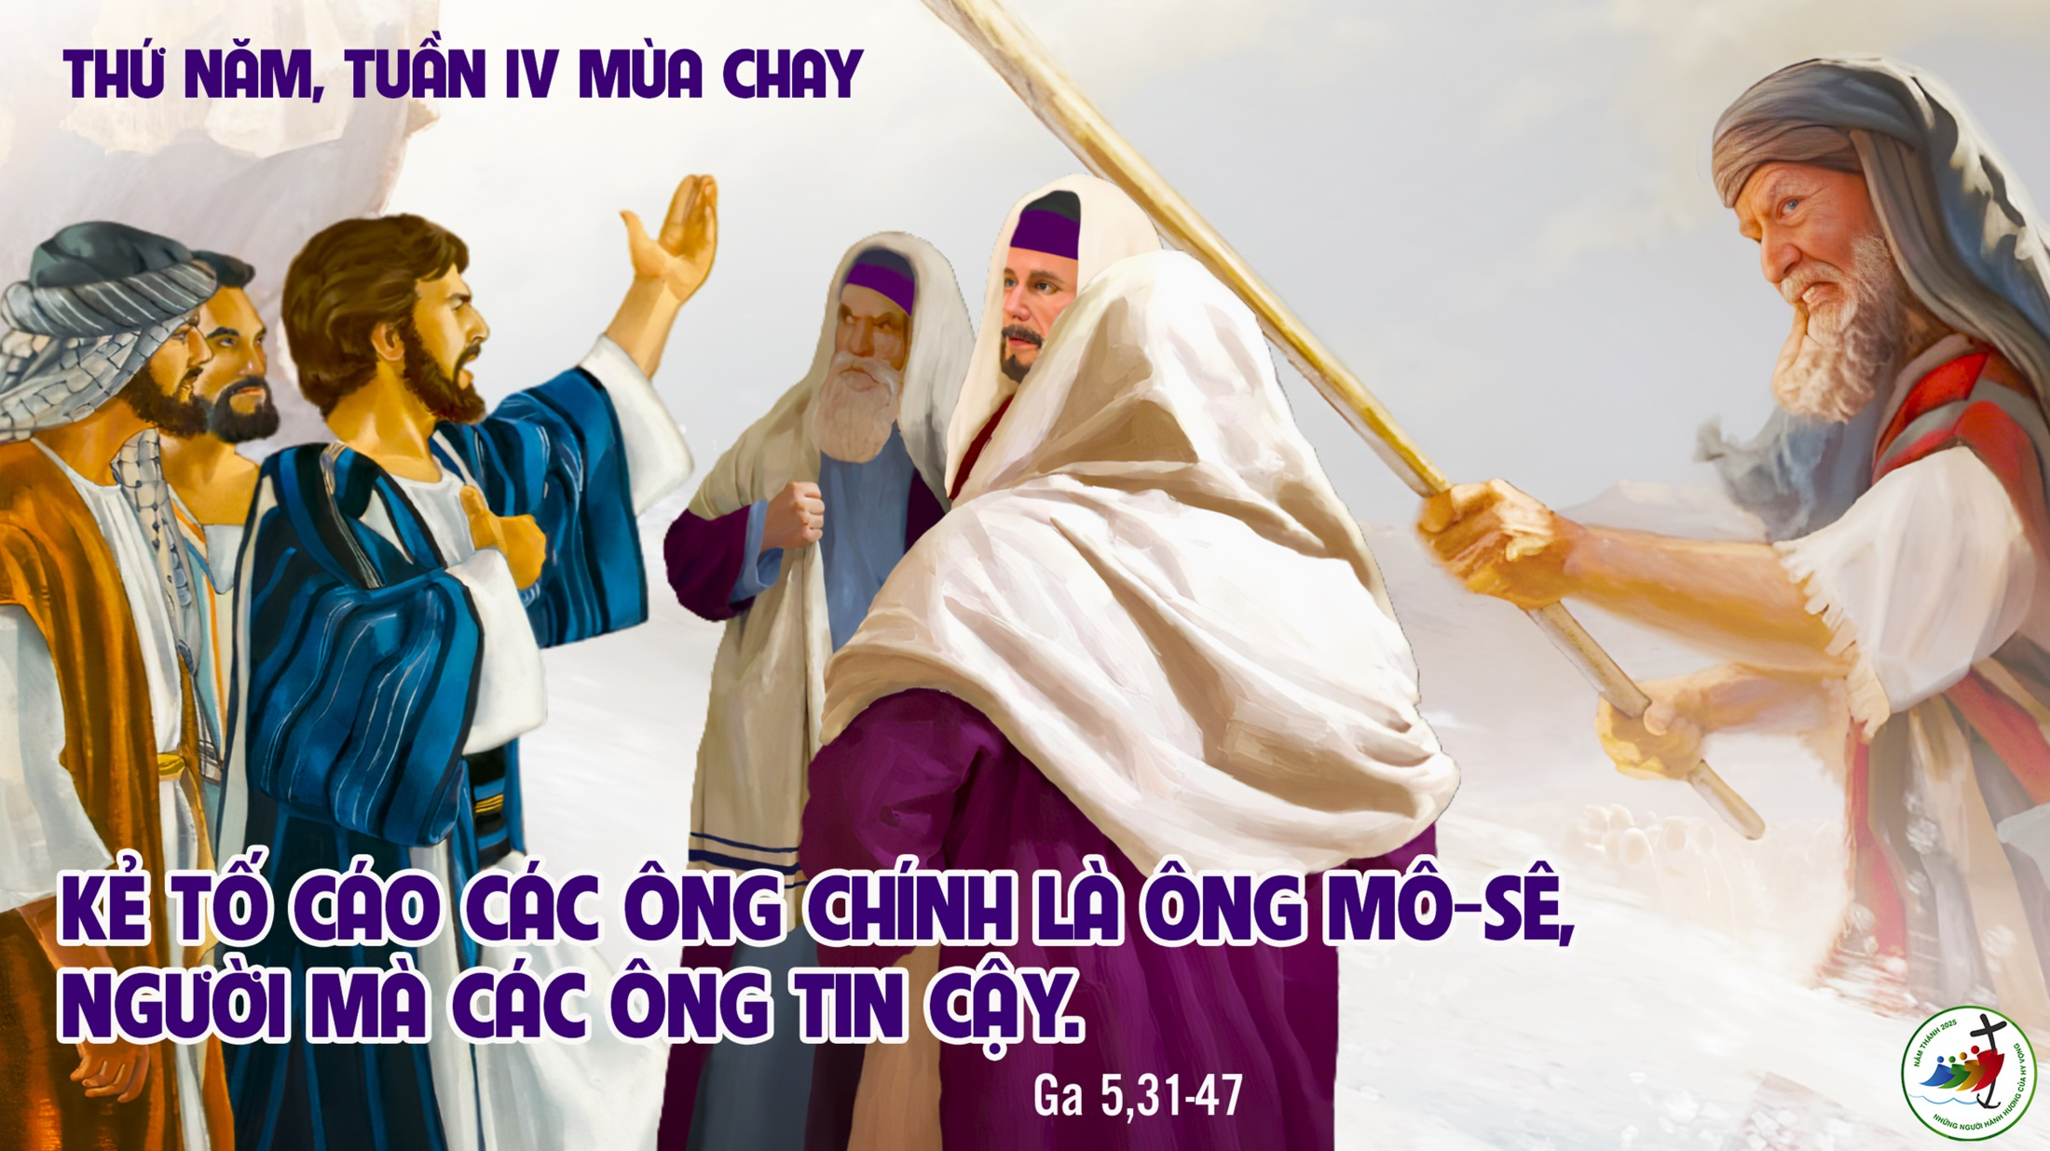

Slide 32
Bài đọc 1
Xin Chúa thương đừng hại dân Ngài.
Bài trích sách Xuất hành.

Slide 33

Lạy Chúa, xin Ngài nhớ đến con, bởi lòng thương dân Ngài.
Đáp Ca:

Slide 34
Thiên Chúa yêu thế gian đến nỗi ban Con Một, để ai tin vào Con của Người thì được sống muôn đời.
Tung Hô Tin Mừng:

Slide 39
Thứ Sáu
Sau Chúa Nhật IV
Mùa Chay

Slide 40
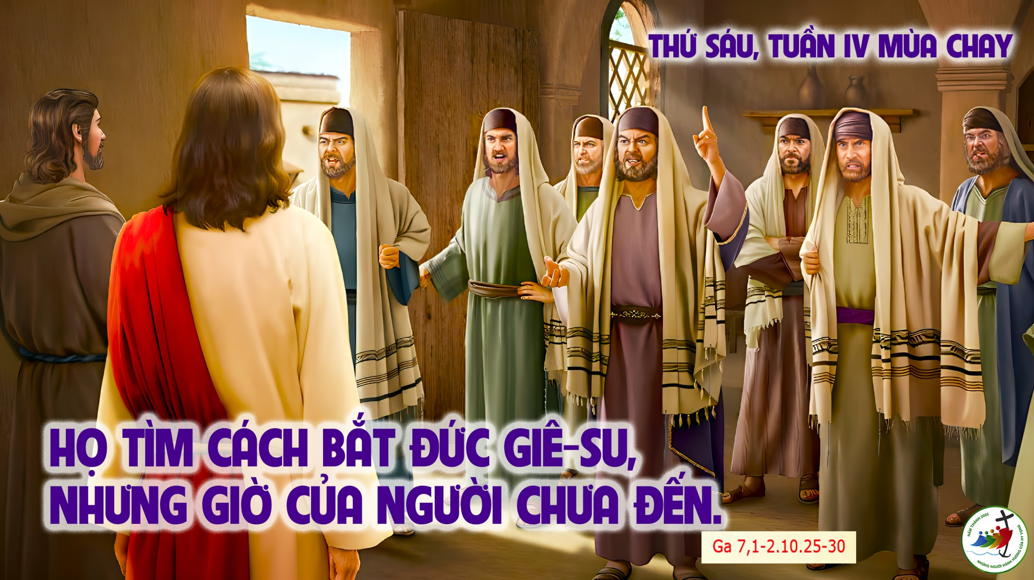

Slide 41
Bài đọc 1
Nào ta kết án cho nó chết nhục nhã.
Bài trích sách Khôn ngoan.

Slide 42
Chúa gần gũi những tấm lòng tan vỡ.
Đáp Ca:

Slide 43
Người ta sống không chỉ nhờ com bánh, nhưng còn nhờ mọi lời miệng Thiên Chúa phán ra.
Tung Hô Tin Mừng:

Slide 48
Thứ Bảy
Sau Chúa Nhật IV
Mùa Chay

Slide 49
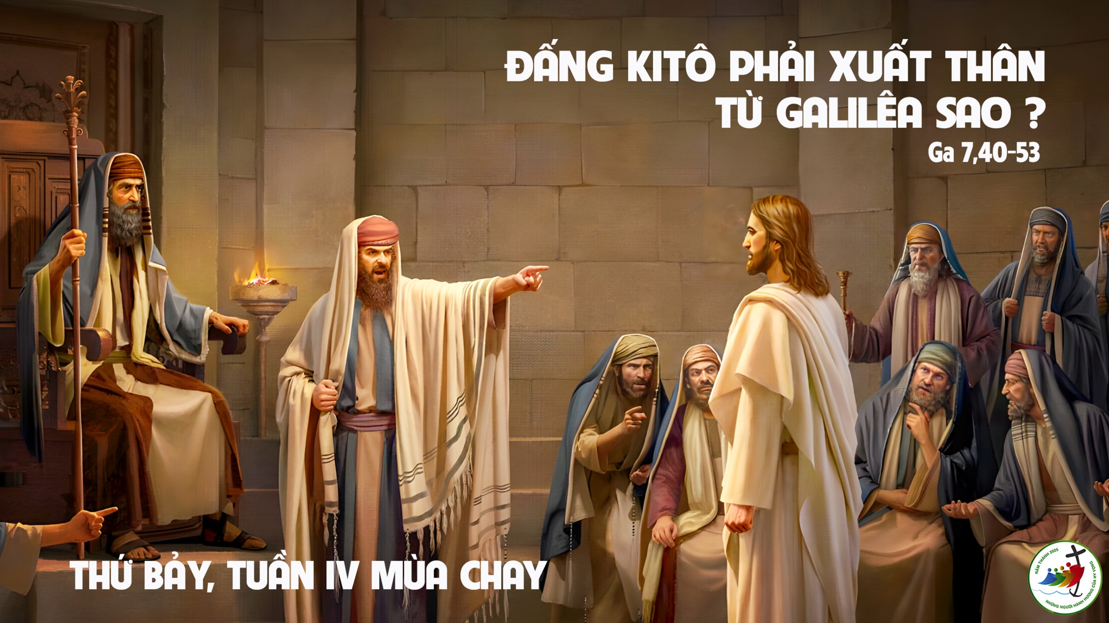

Slide 50
Bài đọc 1
Con khác nào con chiên hiền lành bị đem đi làm thịt.
Bài trích sách ngôn sứ Giê-rê-mi-a.

Slide 51

Lạy Chúa là Thiên Chúa của con, con ẩn náu bên Ngài.
Đáp Ca:

Slide 52
Hạnh phúc thay người thành tâm thiên chí, hằng ấp ủ Lời Chúa trong lòng, nhờ kiên nhẫn mà sinh hoa kết quả.
Tung Hô Tin Mừng:

